Slide 1



智能搜索平台
服务基层
懂业务/便基层/增效能
智能搜索平台
新人导师
基层专家
业务|文档|材料|政策
.
.
.
.
.
.
.
.
.
社保业务系统
政策法规
办事指南
劳动就业

Slide 2

当前现状·基层问题
机构网点多
基层人员多
培训成本高
服务事项多
政策变更快
证明材料多
文档获取难
知识复用难
功能入口杂
经办链路长

Slide 3


当前现状·基层问题
不懂
在哪问
哪
政策
在哪看
业务
在哪办
文档
在哪找
材料
在哪查
经办成本

Slide 4
产品设计
知识管理产品
社会保险核心产品
劳动就业核心产品
人事人才核心产品
惠民惠农核心产品
电子档案产品
社会保障卡产品
电子证照产品
搜索
引导
识别
职业岗位名称
社会保障卡号
公民身份号码
医院名称
公民身份号码
机构信息
就业失业登记证号码
档案条码
简历信息
职业介绍机构名称
简历信息
社会保障卡号
职业介绍机构名称
机构信息
票据单号
数据来源
职业介绍机构名称
政策文号
票据单号
就业失业登记证号码
电子证照编号
银行交易流水号
职业岗位名称
电子证照编号
单位名称
银行交易流水号
银行账号
单位名称
档案条码
银行账号
政策文号
医院名称

Slide 5


当前现状·解决思路
识别
语义理解、意图判断
服务资源汇聚
搜索
信息搜索、功能搜索、文档搜索、问题搜索、位置搜索
政策文件
操作手册
常见问题
办事指南
服务事项
个人基本信息
单位基本信息
业务受理进度
业务办理情况
业务功能
服务动态
扩展
统一
服务口径
过滤
数据信息过滤、经办权限过滤、
文档密级过滤
简化
经办路径
引导
经办引导、咨询引导、机构引导
服务动态
扩展
服务
功能唤醒、政策查阅、手册下载、问题解答、机构定位
Notes:
1.绿色要换一下，换一个没那么鲜艳的颜色

Slide 6
产品设计
能理解
能查询
语音技术
智能搜索
意图识别
语义理解
全文检索
模糊匹配
精准查询
行为预测
多轮交互
新人导师
基层专家
业务|文档|材料|政策
能判断
能服务
自然语言处理
业务引导
政策咨询
决策分发
相似度分析
语义解析

Slide 7
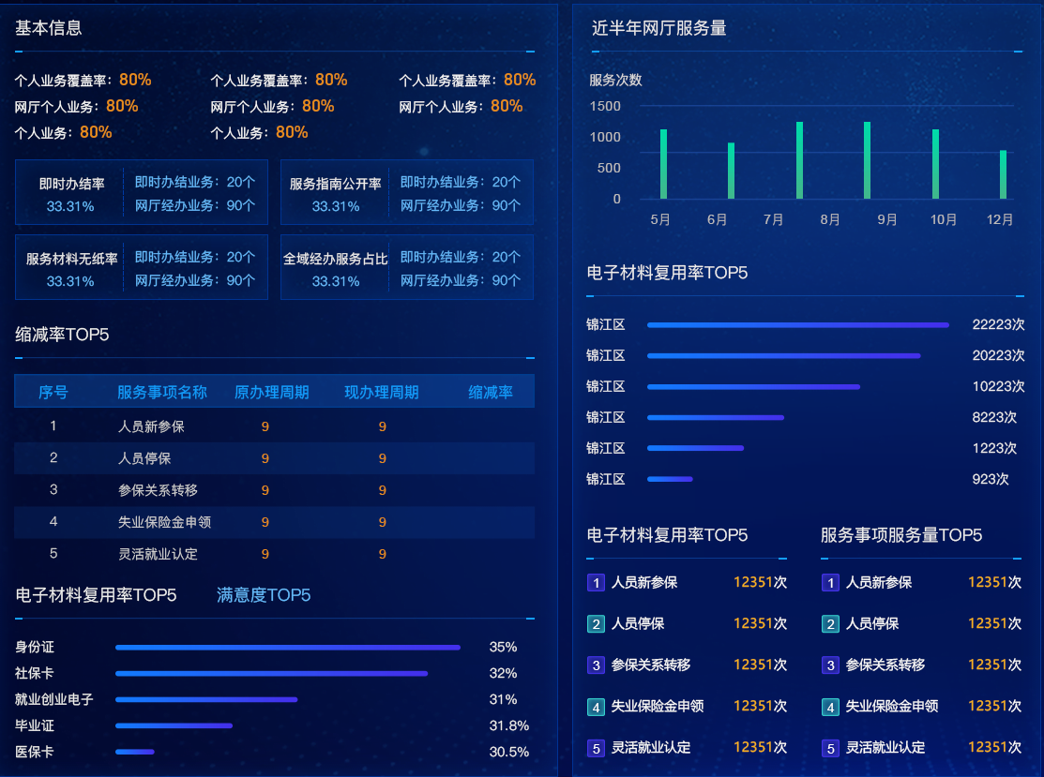
产品设计·服务监控
资源安全性监控
人群特征分析
服务及时性监控
搜索意图分析
平台运行监控
搜索监控
搜索互动分析
人群监控
经办绩效分析
经办超期预警
搜索趋势分析
区域监控
过程诊断
问题未沉淀
政策已过期
Notes:
哪些字太浅了，估计要改下，要突出下

Slide 8
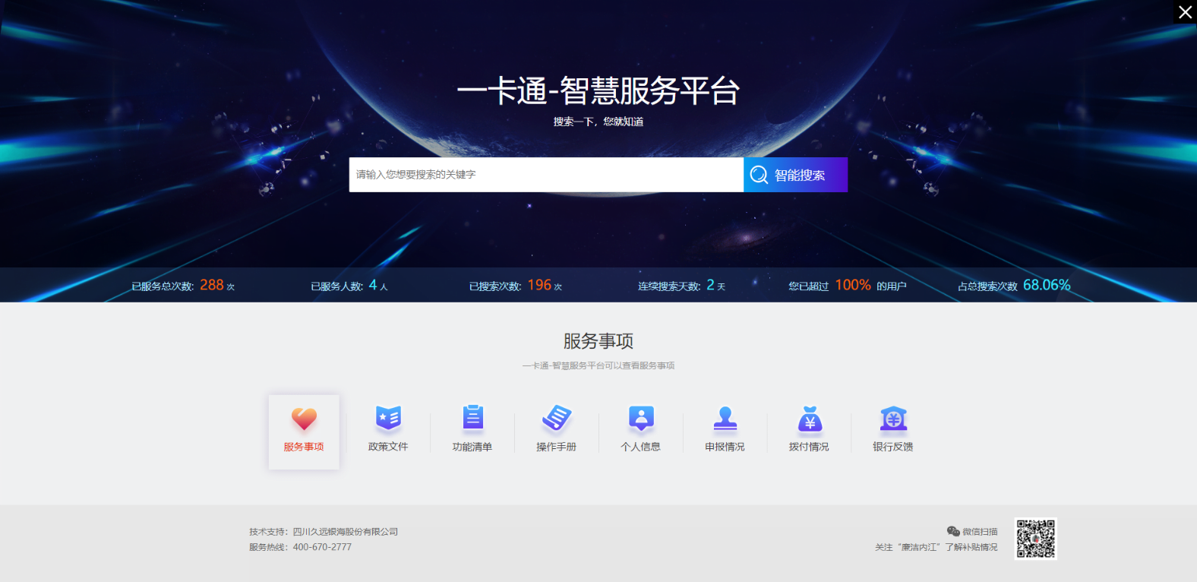

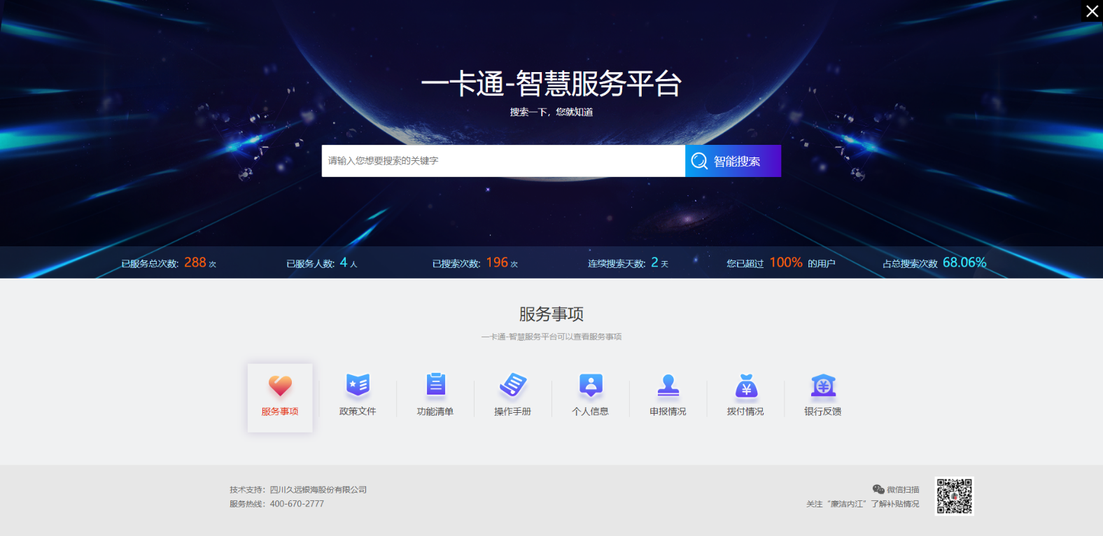
模块解析
搜索服务区
本模块为主搜索区，搜索框引导所有用户通过关键字快速查找文档、政策、业务和材料；搜索靠下的统计信息可以方便用户随时了解平台服务情况

Slide 9





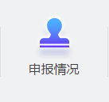


模块解析
本模块用于辅助意向明确的用户快速进入功能区，含括了“服务事项、政策文件、操作手册、办事记录、用户信息等”主要模块，帮助用户快速找到相应服务
经办辅助区
全部分类服务事项
全部分类政策文件
网站功能
一目了然
操作手册
一键下载
查看和维护
个人信息
查看全部申报进度
银行拨付情况查询
银行反馈记录

Slide 10
模块解析
本模块主要用于向所有用户推广平台相关的其它应用
线上引流区

Slide 11

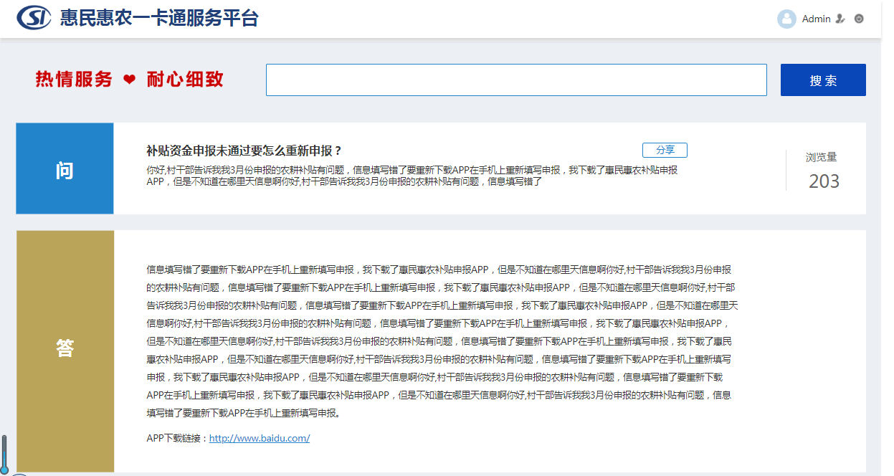

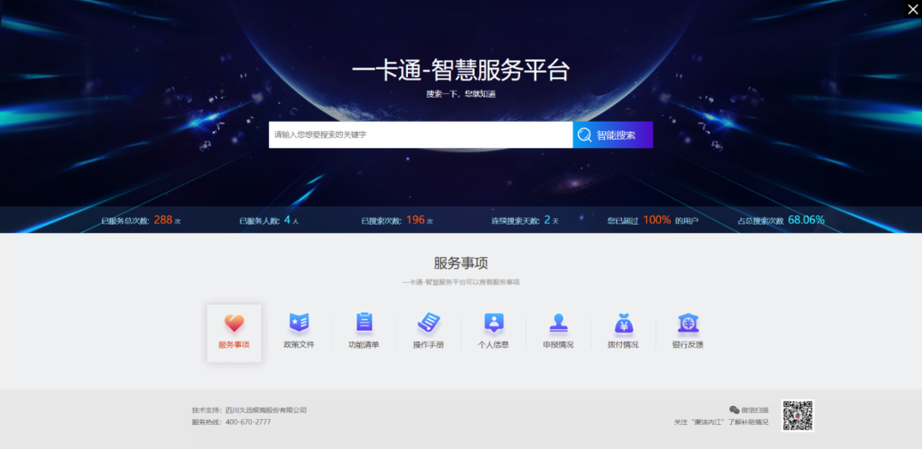

设计理念
不/懂/即/查
提示
问题是否解决
是
否
继续提问
确定离开
智能搜索平台
百度一下
用/完/即/走
Notes:
首页出现的太多了，要想下，主题不清晰

Slide 12
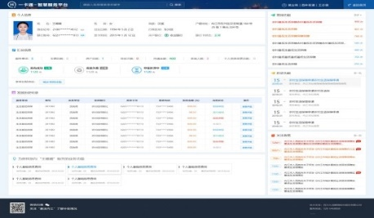
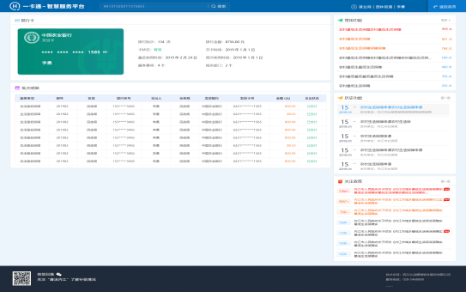
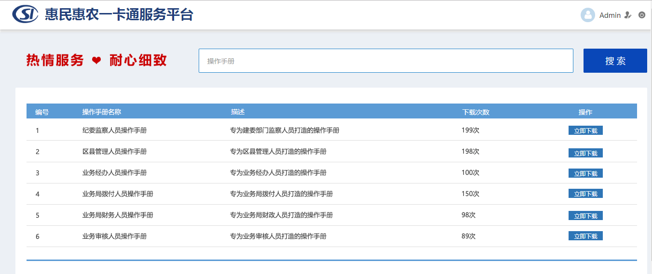
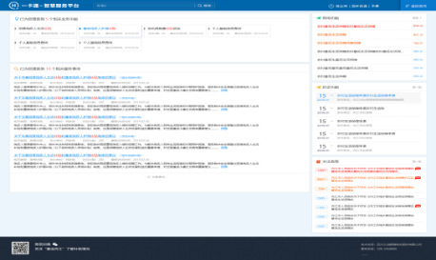
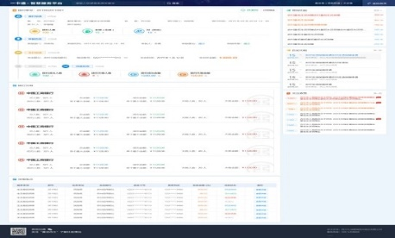
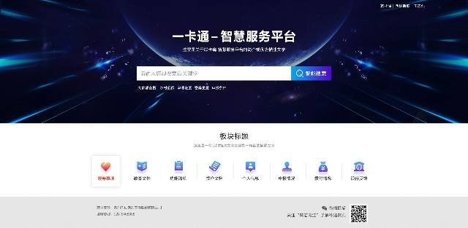
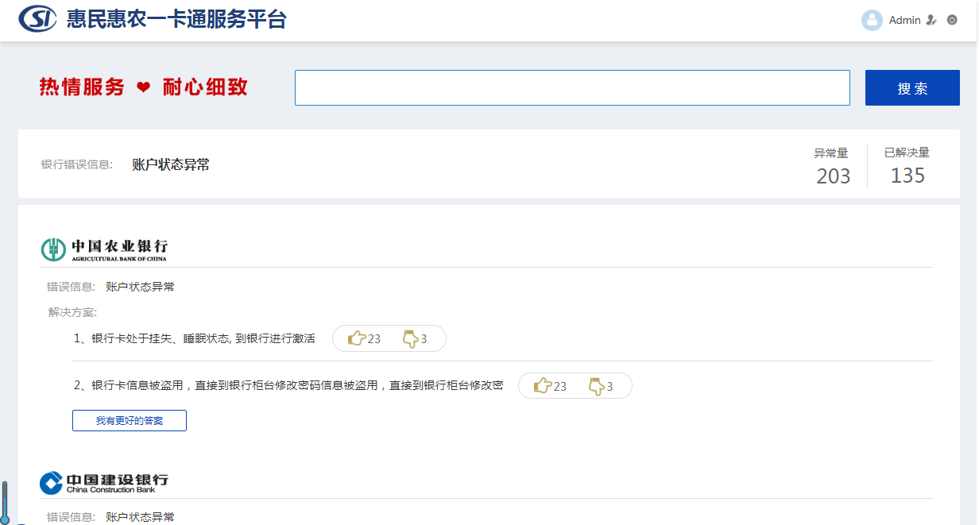
案例展示
Notes:
提纲页，案例说明

Slide 13

产品设计·服务场景
年纪：62
参保状态：未参保
就业状态：失业
离职时间：上月
就业困难对象
根据历史上类似用户搜索推算出推荐服务事项权重
参保状态
就业能力
511011********0011
为你找到以下 4 项服务事项
意愿参保
职业介绍
职业介绍
失业保险登记
个人参保登记
职业培训
失业保险
参保年限
保险基数
失业培训
培训补贴
公益性岗位
.
.
.
.
.
.
.
.
.

Slide 14
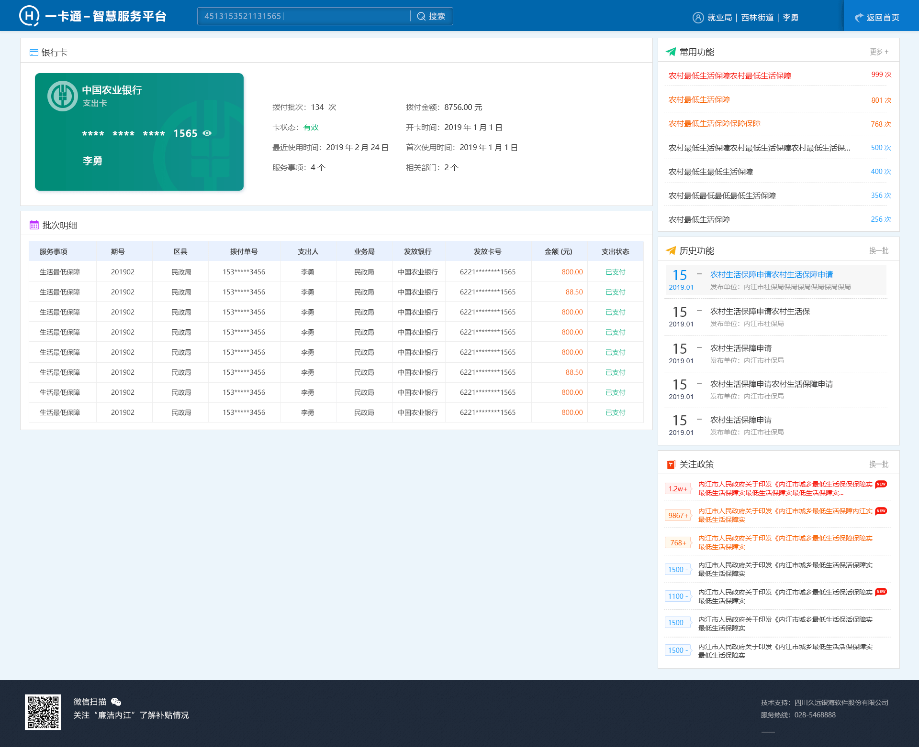
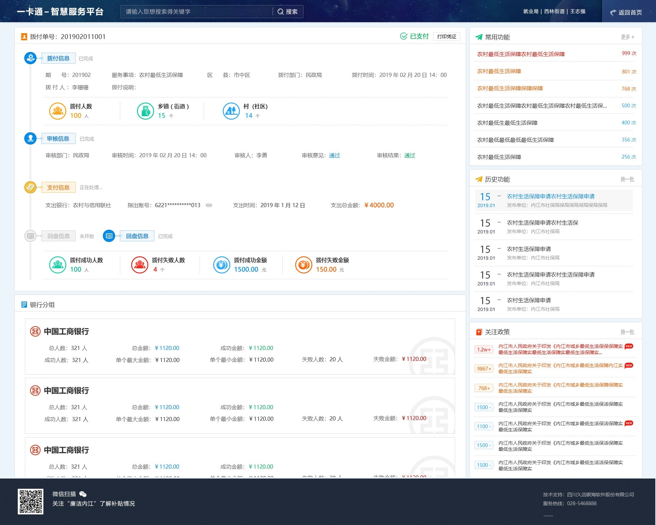
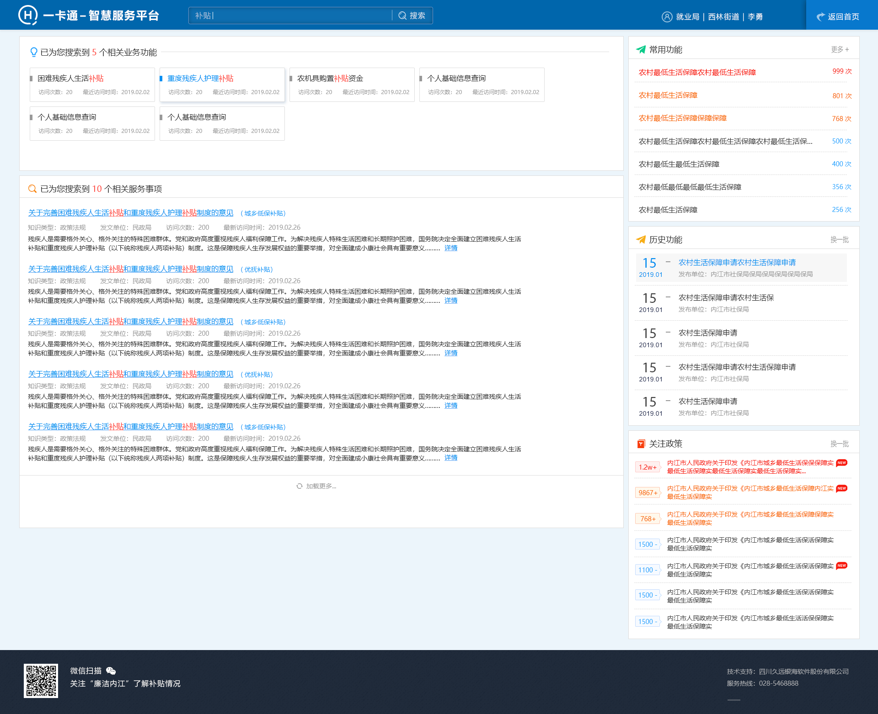
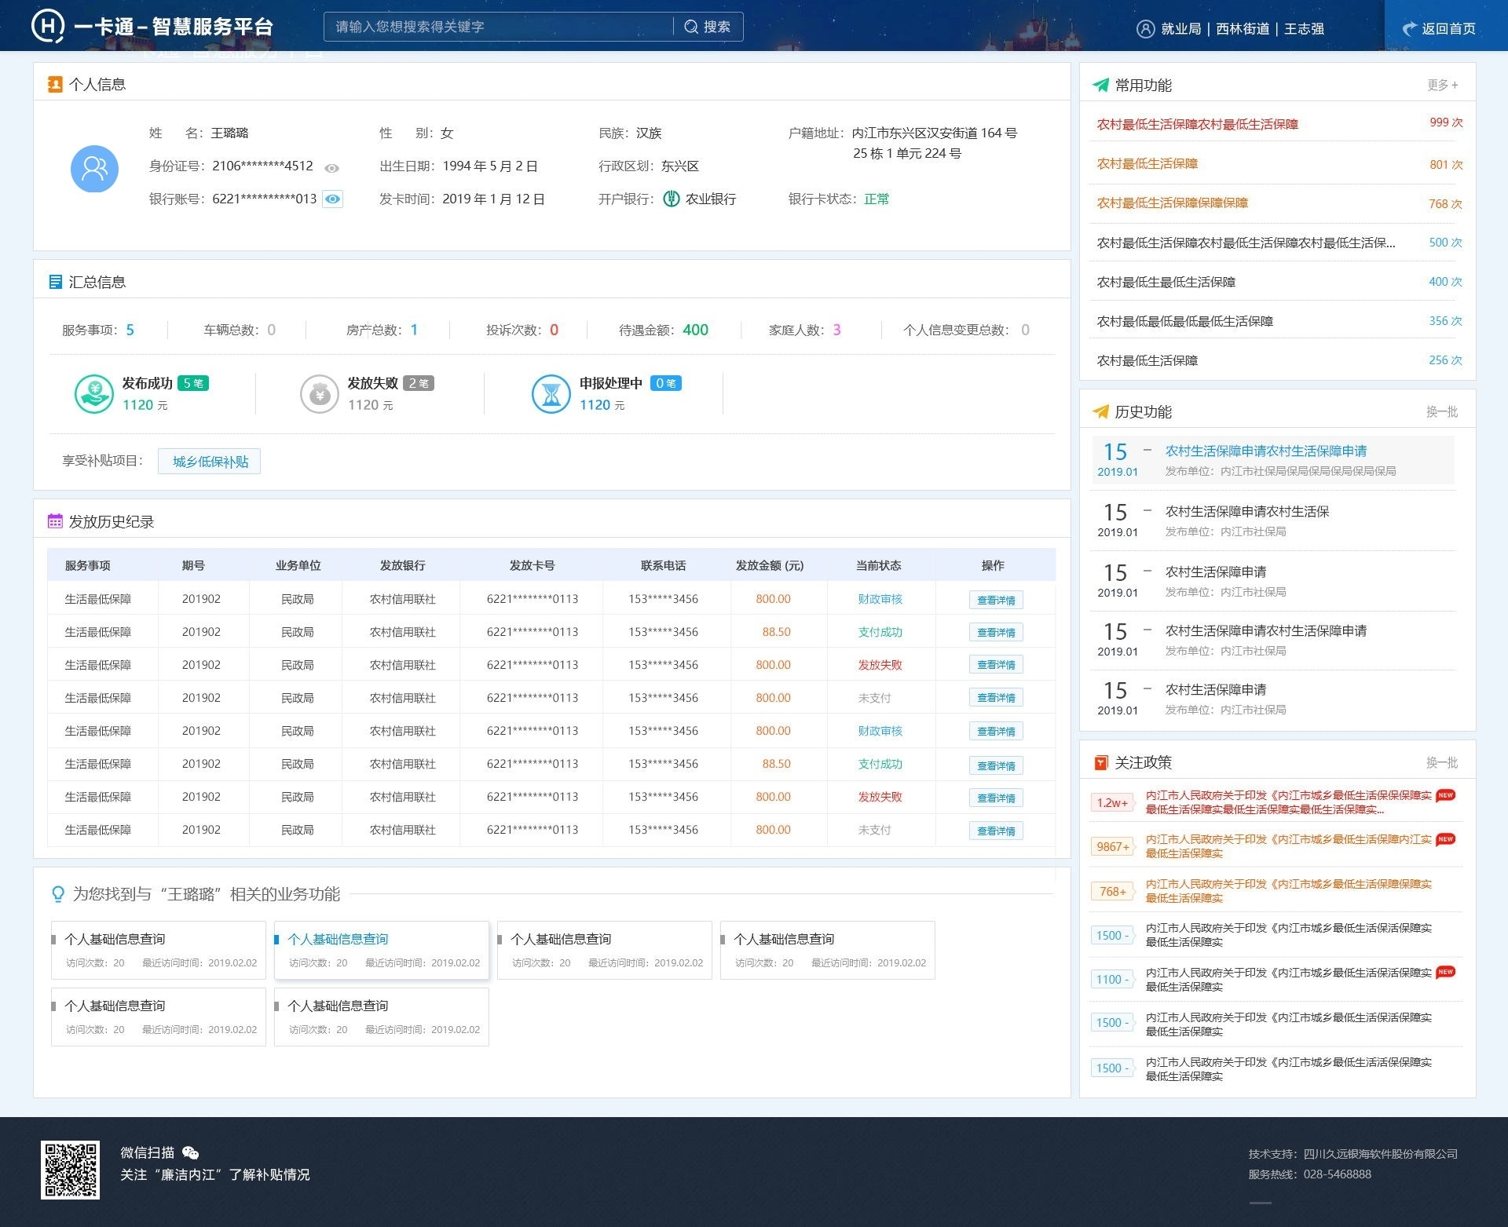



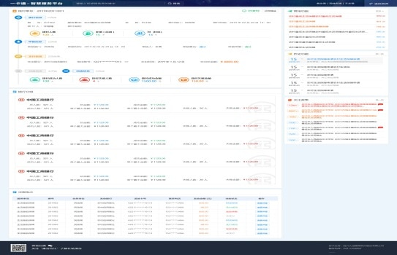
搜索服务智能化
让信息被理解
让探索更智能
让服务更方便
让基层更简单
身份证号
银行卡号
文字信息
拨付单号

Slide 15
搜索服务智能化
Notes:
操作手册把字改了再截图给我

Slide 16
开放平台
档案系统
即将接入
惠民惠农
社银平台
持卡库
即将接入
社会保险
已接入
劳动就业
智能搜索平台
Notes:
已接入的显得太大了，表现形式和方法都没问题

Slide 17

Notes:
结束页

